Slide 1
Ssstil
Op zoek naar jezelf

Slide 2
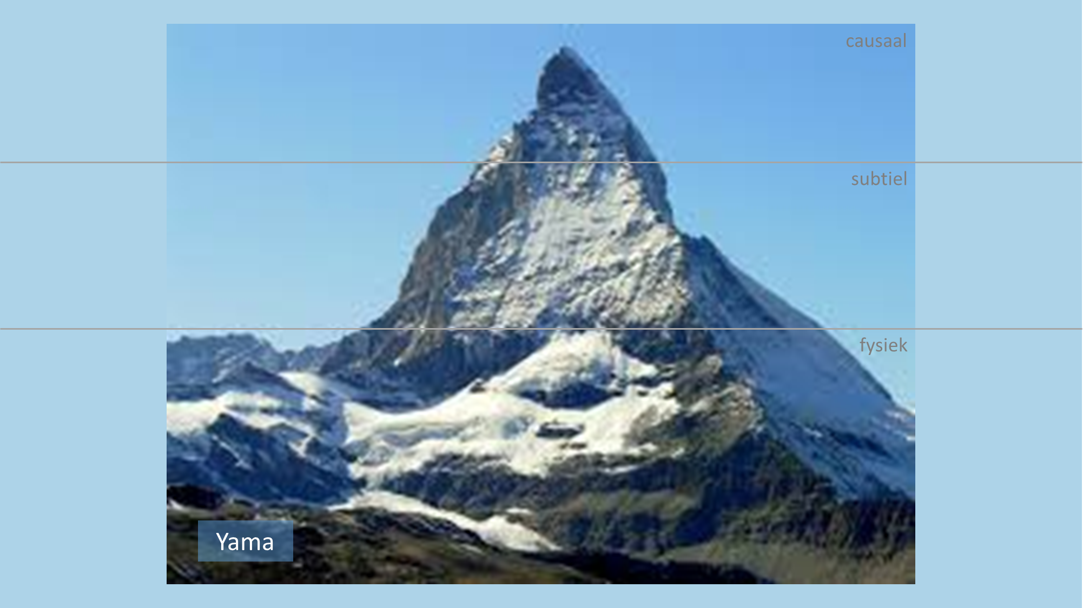
Waarachtigheid
Ssstil - op zoek naar jezelf
Je Eigen Weg - 3

Slide 3
Ssstil
Je niet anders voor doen dan je bent

Slide 4
Asana’s
Ssstil
Vrksasana (boom)
Utthita Trikonasana (gestrekte driehoek)
Parivritta Trikonasana (gedraaide driehoek)
Virabhadrasana I (krijger)
Virabhadrasana II (krijger)
Prasarita Padottan 1 (spreidstand)
Adho Mukha Svanasana (hond met mond omlaag)
Urdhva Mukha Svanasana (hond met mond omhoog)
Salamba Sarvangasana (kaars)
Halasana (ploeg)
Marichyasana III (zijwaarts gedraaid)
Savasana (lijk)

Slide 5
Annapana
Ssstil
Concentratie oefening
Aandachtig zijn (awareness) op één punt en tegelijkertijd gelijkmoedig blijven (equanimity)
Kies als concentratie object je neus en observeer het in- en uitgaan van de adem
Zonder daarbij de ademhaling te sturen
Iedere sensatie in het gebied rond je neus observeer je (een prikkeling, jeuk, koude lucht, warme lucht). Je herkent de sensatie, maar je vindt er niets van.

Slide 6
Wat betekent waarachtig zijn?
Ssstil
Niet liegen
  Ook geen leugentje om bestwil
    Kun jij bepalen wat goed is?
    Maar ook niet bot zeggen waar het op staat, denk aan geweldloosheid
Niet overdrijven en de schijn ophouden
  Wees eerlijk en houd het eenvoudig
De werkelijkheid niet verdraaien
  Je kunt de consequenties niet overzien als je de energie verdraait

Slide 7
Ssstil
Waarom niet liegen?
Onwaarachtigheid maakt het leven complex
  Liegen geeft spanning in denken en vertroebelt het voelen
Door te liegen ontloop je een situatie waaruit je juist zou kunnen leren
  Dit gaat in tegen de werkelijkheid en is heel onnatuurlijk
Hoe ga je daar mee om?
Realiseer dat de waarheid in jezelf zit
  Vertel zoals het is
  Je hoeft anderen niet te overtuigen van jouw waarheid
Wat is waarheid en wat niet?
  Doe onderzoek naar de werkelijkheid
  Binnen de materie is er niet één waarheid, alles is waar
Door de waarheid te hanteren verdraait de energie niet
  Bewustzijn is per definitie waar, de energie die daaruit voortkomt ook
  Dat is jouw intuïtie en die brengt je in harmonie

Slide 8
Ssstil
De waarheid kan alleen maar worden ingezien
en hoeft ook alleen maar te worden ingezien…
…Er is niets anders.
Een cursus in wonderen

Slide 9
Contact
Ssstil - op zoek naar jezelf
e: herman@dompseler.nl
w: www.ssstil.nl

